Slide 2
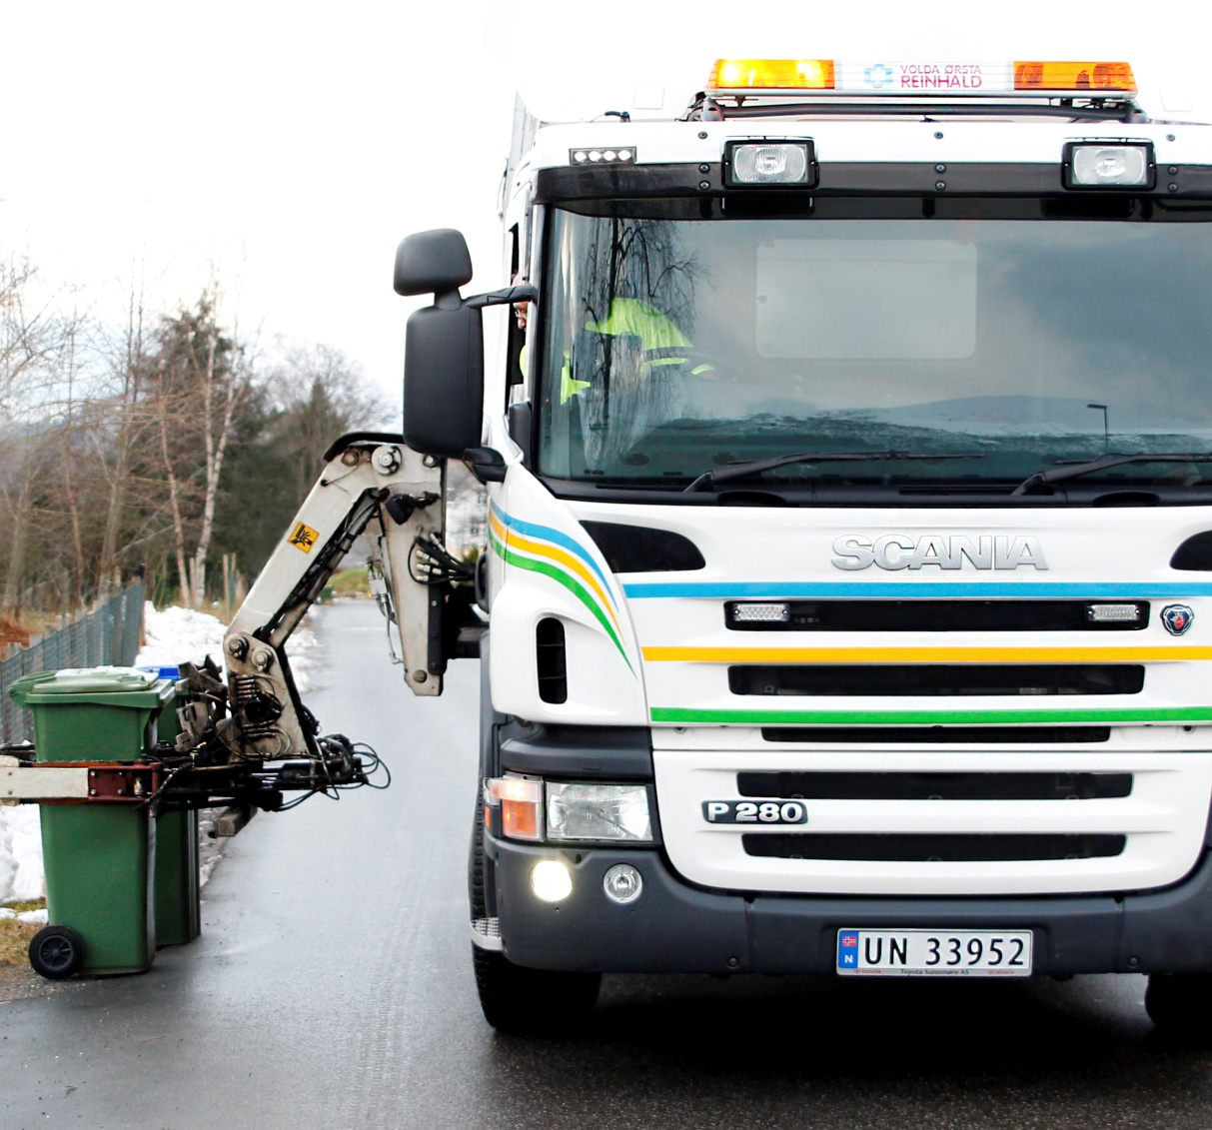
Kundetilfredsheit undersøking (Kti))
Ureflektert/reflektert total tilfredshet med selskap/kommune
Tilfredshet blant annet med:
oppsamlingssystemet
henteprosedyrer
innleveringsprosedyrer
selskapets/kommunens etterbehandling av avfallet
opplevd respons ved henvendelser
informasjon
faktura og betalingsløsninger
priser

Slide 3
Kva inngår i undersøkinga ?

Slide 4
Regresjonsmodell - kundetilfredshet VØR
Totalt | r²= 44 | KTI
Oppsamlingssystemet | 0,29 | 75
Hentingen av avfallet | 0,25 | 73
Informasjon | 0,18 | 78
Betjente gjenvinningsstasjoner | 0,17 | 83
Disse 4 faktorene forklarer 44 % av kundenes tilfredshet, d.v.s. at 56 % forklares av andre faktorer enn denne undersøkelsen kartlegger. Forklaringskraften for modellen vurderes som god.

Slide 5
Er undersøkinga representativ ? Ja. Mange avfall selskap er med i samanlikningsgrunnlaget.
ROAF, Sirkula, Avfall Sør , FIAS, Fredrikstad kommune , GLØR,. HRA, RiG, RfD, Agder Renovasjon , HIM, SIM, NGIR, ÅRIM, VØR (n=200), RIR, Fosen Renovasjon, SHMIL, Trondheim Renholdsverk, Steinkjer kommune , VKR, IR, MNA, ReMidt , Horisont , Senja Avfall, MGR , Sarpsborg kommune , IHM, HRS , SØIR
Undersøkelsen er gjennomført i ukene 11-17, 2020. All datainnsamling er gjennomført pr. telefon. Totalt er det gjennomført 10100 intervjuer.
Statistisk feilmargin for utvalget i sin helhet er på +/- 1 prosent. Ved nedbrytning pr. renovasjonsselskap/kommune er statistisk feilmargin på +/- 7,1 prosent (N=200), +/- 5 prosent (N=400), +/- 4,1 prosent (N=600), +/- 3,2 prosent (N=1000).

Slide 6
Resultata i undersøkinga.
1: svært misfornøyd / svært dårlig 0 poeng
2: misfornøyd / dårlig 25 poeng
3: middels fornøyd / verken eller 50 poeng
4: fornøyd / bra 75 poeng
5: svært fornøyd / svært bra 100 poeng
Norfakta: VØR oppnår i denne målingen en total ureflektert og total reflektert tilfredshet på henholdsvis 78/76 poeng. Dette er om lag på gjennomsnittet sammenliknet med tilsvarende undersøkelser Norfakta har gjennomført det siste året.

Slide 7
Oppsamlingssystem og henting
Kundene er fornøyde med oppsamlingssystemet for daglig avfall (75 poeng). Mest nevnte årsak til at kundene evt. er misfornøyde; tar for mye plass.
Kundene er tilfredse med hentingen av det daglige avfallet (73 poeng). Mest nevnte årsak til man evt. er misfornøyd; avfallet hentes for sjelden.
Om lag 7 av 10 kunder har benyttet seg av muligheten til å levere inn større ting eller større mengder avfall til VØR sine betjente gjenvinningsstasjoner. Kundene er meget tilfredse med denne ordningen (83 poeng).

Slide 8
Kommunikasjon:
Om lag 3 av 10 kunder oppgir at de har kjennskap til hva som skjer med avfallet etter at det er samlet inn. Kundene er middels tilfredse med sluttbehandlingen av avfallet (65 poeng). Årsaker nevnt til at man evt. er misfornøyd; for lite gjenvinning og gjenbruk, lite miljøvennlig, kjører avfallet til Sverige, plast i matavfallet samt vi sorterer men avfallet blir blandet etterpå.
Om 6 av 10 kunder har vært i kontakt med VØR. Kundene er fornøyde med responsen (78 poeng).
Om lag 7 av 10 kunder har lagt merke til faktura for betaling av renovasjonstjenestene. Kundene er tilfredse med betalingsopplegget (76 poeng)

Slide 9
Prisar
Om lag halvparten av kundene mener at de betaler mellom kr 2.000 og kr 5.000. Kundene er ikke tilfredse med prisene (52 poeng).
Viktigste årsak nevnt for at man evt. er misfornøyd er rett og slett for dyrt.

Slide 10
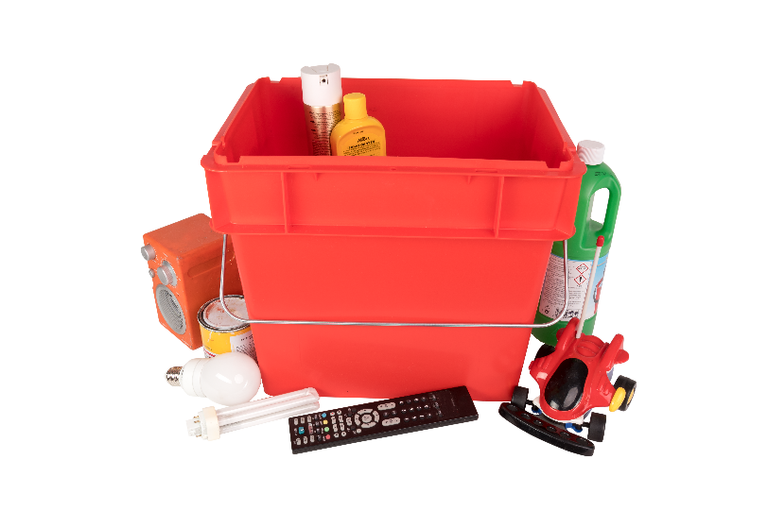
Tilleggs-spørsmål
Av farlig avfall man har i egen husholdning
nevnes i størst grad; batteri, malingsspann samt lyspærer og lysrør.
På spørsmål om hvordan VØR best kan legge til rette for at mer farlig avfall blir samlet inn, så er egen henteordning samt innsamlingsaksjoner mest nevnt.
Om lag halvparten av kundene benyttet sist gang gjenvinningsstasjonen for å kvitte seg med elektrisk avfall.

Slide 11
Andre spørsmål – oppsummert.
Om lag 7 av 10 har benyttet muligheten til å levere tekstil og sko i de ulike tekstilcontainerne. Om lag 7 av 10 er interessert i en egen innsamlingsordning for tekstil.
Om lag 7 av 10 kunder er interessert i en egen beholder for plastemballasje.
For at folk skal kildesortere mer avfall hjemme nevnes i størst grad mer informasjon om hva som skjer med avfallet.

Slide 12
Så til dei interessante detaljane.

Slide 13
Spørretekst: Hvor fornøyd eller misfornøyd er du med den jobben som selskapet gjør – totalt sett? Liten forbedring siden 2018; kundene er totalt sett fornøyde

Slide 14
Spørretekst: Hvor fornøyd eller misfornøyd er du med oppsamlingssystemet for husholdningsavfallet for din bolig? Liten forbedring; kundene er fornøyde med oppsamlingssystemet

Slide 15
Spørretekst: Hva er de viktigste årsakene til at du er misfornøyd med oppsamlingssystemet? Mest nevnt; tar for mye plass

Slide 16
Oppsamlingssystemet ! Annet :
For hyppig henting av matavfall, sløsing med ressurser. Jeg tror ikke det er hensiktsmessig at bleier kan kastes i matavfallet
Ingen egen dunk for plast, blir bare rot
For store dunker, for noen med en liten husstand
Jeg synes oppsamlingssystemet er tungvint og at det er for mange bøtter
Vanskelig å få ta k i matavfallsposer

Slide 17
Spørretekst: Hvor fornøyd eller misfornøyd er du generelt sett med hentingen av det daglige husholdningsavfallet? Liten nedgang; kundene er imidlertid fortsatt fornøyde

Slide 18
Spørretekst: Hva er de viktigste årsakene til at du er misfornøyd med hentingen av avfallet?

Slide 19
Årsak til at ein er misnøgd.
Det er upraktisk med rotasjon på hvilket avfall som hentes
For sjelden henting av restavfall. Unødvendig hyppig henting av matavfall (for ressurskrevende)
Tømmes for sjeldent og det er lukt der
Må betale det samme selv om vi har kald kompostordning,
På restavfall hentes det for sjelden

Slide 20
Spørretekst: Det er mulig å levere inn større ting eller større mengder du vil kaste til renovasjonsselskapets/kommunens betjente gjenvinningsstasjoner. Har du benyttet deg av denne muligheten det siste året? Om lag 7 av 10 har benyttet seg av gjenvinningsstasjonene

Slide 21
Spørretekst: Hvor fornøyd eller misfornøyd er du med innlevering av avfall til renovasjonsselskapets gjenvinningsstasjoner? Forbedring siden 2018; kundene er meget tilfredse

Slide 22
Spørretekst: Har du kjennskap til hva som skjer med avfallet som mottas av renovasjonsselskapet; d.v.s. sluttbehandlingen av avfallet? Om lag 3 av 10 har kunnskap om sluttbehandlingen av avfallet

Slide 23
Hvor fornøyd eller misfornøyd er du med renovasjonsselskapets sluttbehandling av avfallet etter at det er samlet sammen; d.v.s. gjenbruk, materialgjenvinning, energigjenvinning osv.? Forbedring; kundene er fortsatt middels tilfredse med sluttbehandlingen

Slide 24
Har du eller noen andre i din husstand vært i kontakt med renovasjonsselskapet i forbindelse med henvendelser vedrørende avfallshåndteringen? 6 av 10 kunder har vært i kontakt med VØR

Slide 25
Hvor fornøyd eller misfornøyd er du generelt med responsen fra renovasjonsselskapet når det gjelder dine henvendelser? På tross av nedgang; kundene er fortsatt fornøyde med responsen

Slide 26
Kan du huske å ha mottatt informasjon fra renovasjonsselskapet om avfallsordningen det siste året? 9 av 10 kan huske å ha mottatt informasjon fra VØR

Slide 27
Hvor fornøyd eller misfornøyd er du generelt med informasjonen fra renovasjonsselskapet om avfallsordningen? Liten forbedring; kundene er tilfredse med informasjonen

Slide 28
Har du lagt merke til fakturaen for betaling av renovasjonstjenestene? 7 av 10 kunder har lagt merke til fakturaen

Slide 29
Hvor fornøyd eller misfornøyd er du med betalingsopplegget for renovasjonstjenestene? Forbedring siden 2018; kundene er tilfredse med betalingsopplegget

Slide 30
Omtrent hvor mye betaler du for avfallstjenestene pr. år? Om lag halvparten mener at de betaler mellom kr 2.000 og 5.000

Slide 31
Hvor fornøyd eller misfornøyd er du med prisene på renovasjonstjenestene? Nedgang; kundene er ikke fornøyde med prisene

Slide 32
Hva er de viktigste årsakene til at du er misfornøyd med prisene på avfallstjenestene?

Slide 33
Hva slags farlig avfall har du i husholdet ditt?

Slide 34
Hvordan kan VØR best legge til rette for at mer farlig avfall blir samlet inn?

Slide 35
Hvordan kvittet du deg sist gang med elektrisk avfall slik som mobiltelefon, hvitevarer, TV\datamaskin\radio, lamper eller andre lys?

Slide 36
Det er mulig å levere tekstil og sko i tekstilcontainere som er plassert rundt i kommunen og på miljøstasjonen. Har du benyttet deg av denne muligheten det siste året? 7 av 10 kunder har benyttet seg av denne muligheten

Slide 37
Frem mot 2025 vil det bli økt fokus på sortering og materialgjenvinning av tekstil fra husholdninger. Hvor interessert er du i en egen innsamlingsordning for tekstil? 7 av 10 er interessert i en egen innsamlingsordning for tekstil

Slide 38
For å nå framtidige materialgjenvinningsmål må stadig mer avfall sorteres i husholdninger. Dette gjelder også plastemballasje. Hvor interessert er du i en egen beholder for plastemballasje? 7 av 10 er interessert i en egen beholder for plastemballasje

Slide 39
Hva tror du skal til for at folk skal kildesortere mer avfall hjemme?

